Slide 1



Slide 2

تعرفنا في الدروس السابقة أنه لا يمكننا استخدام الحاسوب بعد تركيب مكوناته المادية فقط فهو يحتاج إلى مكونات برمجية كنظام التشغيل وبرمجيات.فبعد تثبيت النظام أصبح الجهاز جاهزا للاستخدام حيث تظهر واجهة سطح المكتب مكونة من أيقونات ومؤشر الفأرة وخلفية الشاشة وشريط المهام والمعلومات ...الخ ,فهل يمكننا تغيير إعدادات واجهة المستخدم أم هي ثابتة؟

Slide 3



مع الحاسوب
التعامل
بيئة
لوحة التحكم
4
il permet un enseignement individualisé et varié.
L’apprenant peut étudier les notions à acquérir à son propre rythme.
on peut présenter de manière attractive et efficace des notions jugées rébarbatives.
L’apprenant, sur son lieu de travail, peut utiliser le produit de manière autonome, à ses moments perdus.
L’objectif de EAO

Slide 4



.
ما هي لوحة التحكم؟
و كيف يتم التوصل إليها ؟

Slide 5
:(Panneau de configuration) مفهوم لوحة التحكم
هو برنامج مثبت مع نظام التشغيل ذو واجهة بيانية، يعتبر مركز إعدادات الحاسوب .
لتنفيذ لوحة التحكم نتبع ما يلي:
Démarrer
إبدا
Panneau de configuration
لوحة التحكم

Slide 6
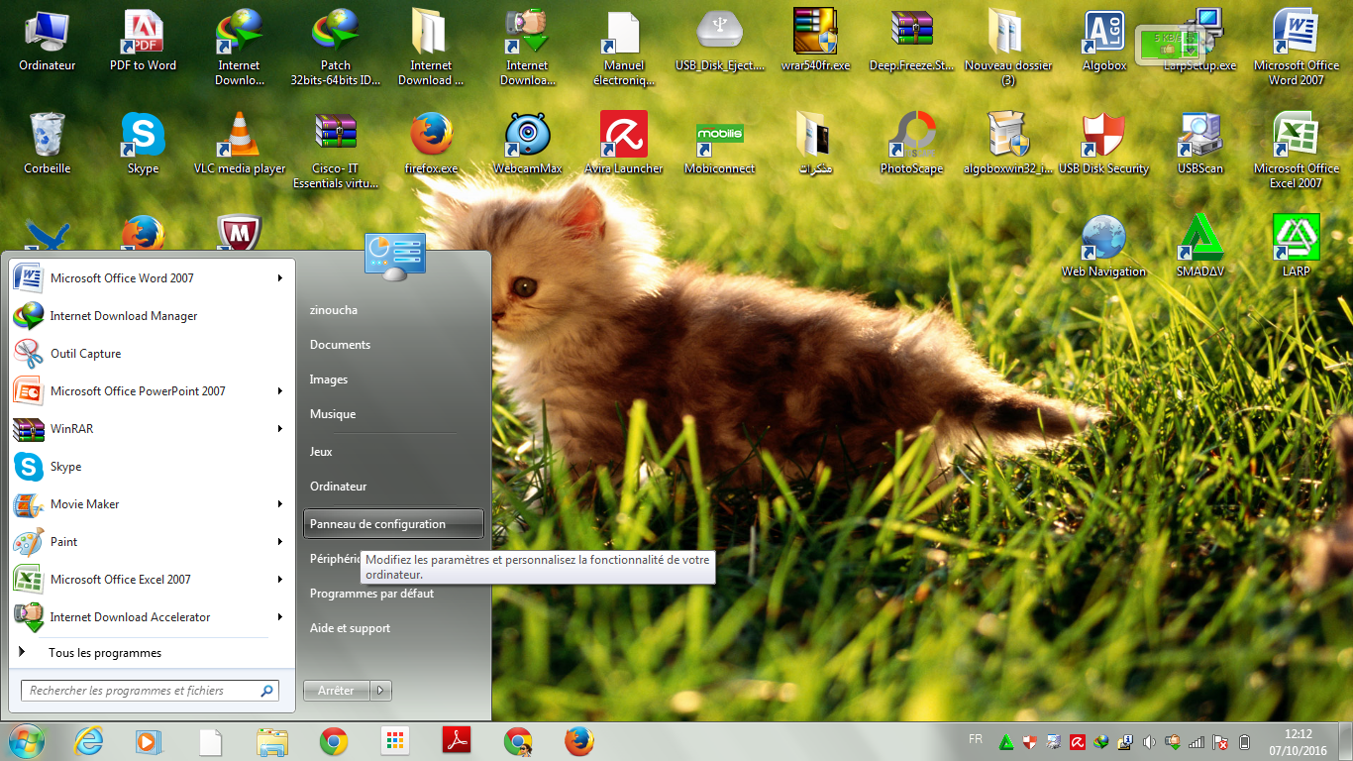

Slide 7
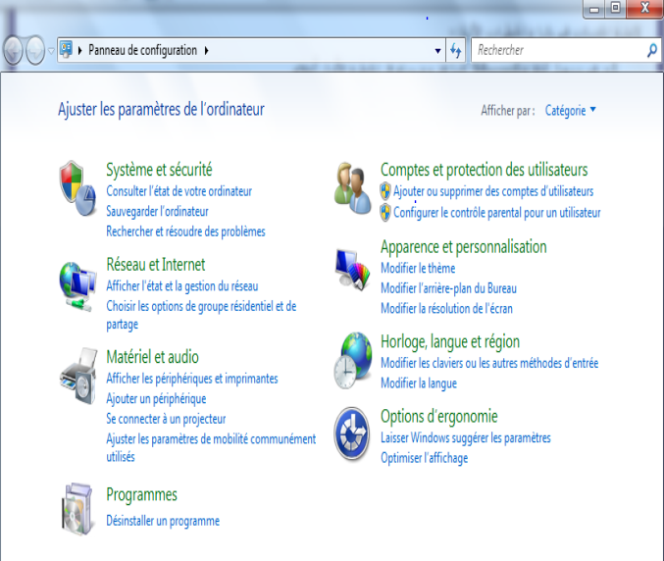

Slide 8
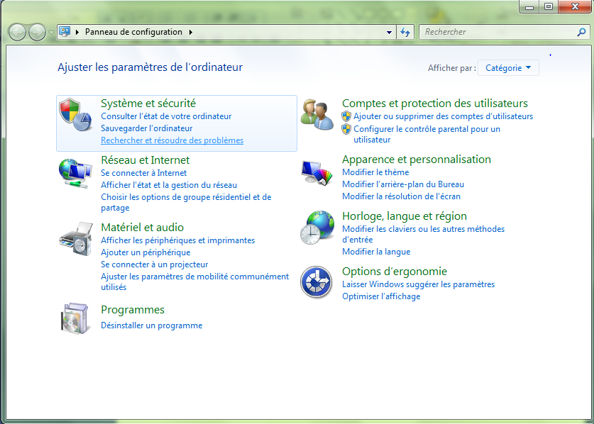
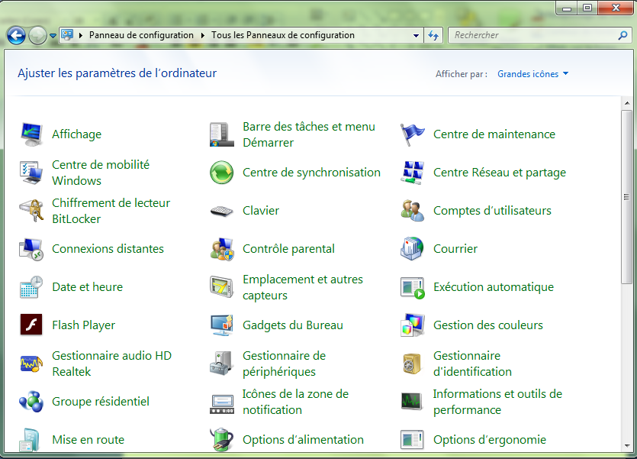
ملاحظة :
وتعرض أدوات لوحة التحكم على الشكل الكلاسيكي كل أداة تظهر على حدا أو على
شكل فئات)مجموعات(، ويمكن التبديل بين الشكلين.

Slide 9
.
كيف نغير خصائص العرض؟و ماذا نغير من خلال هذه النافذة ؟

Slide 10
أهم إعــدادات لوحة التحــكم:
Affichage et Propriétés
1. العـــرض وخــصائصه:
للدخـول لخـصائص العـرض ننفذ ما يلي:
Démarrer
إبدا
Panneau de configuration
لوحة التحكم
Apparence et personnalisation
المظهر و إضفاء طابع شخصي
Personnalisation
تغيير النسق

Slide 11
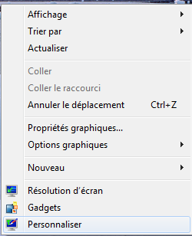
أو نضغط بالزر الأيمن للفأرة على سطح المكتب من القائمة الفرعية نختار :
Personnaliser « تخصيص »

Slide 12
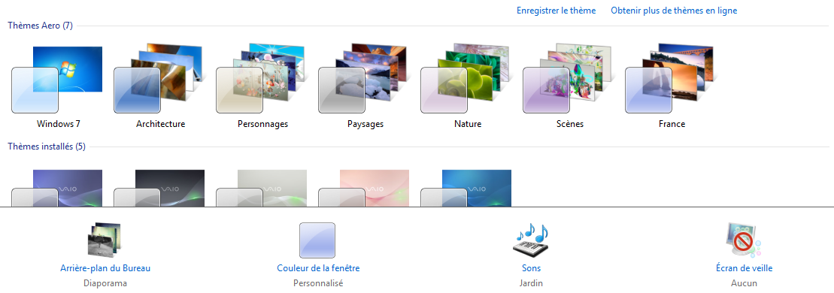
و هنا يظهر الإطار التالي،
حـيث يمكن تغـيير فيه ما يلي :
سطح المكـتب
Arrière-plan du Bureau
ألـوان النافـذة
Couleurs de la fenêtre
الصوت Sons
شاشة التوقـف
Ecran de veille

Slide 13
كيف بإمكاننا تــطويع جهاز الـفــأرة ليتلائم مع احـتـياجات شـخـص يستعمل اليدَ اليسرى عَادَةً بَدَلَا الـيـدَّ اليمنى ؟
.

Slide 14
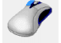
La souris ; Mouse 2. الفأرة
للدخول لخصائص الفارة ننفذ ما يلي :
Démarrer
إبدا
Panneau de configuration
لوحة التحكم
Matériel et audio
الأجهزة و الصوت
Souris
الماوس

Slide 15
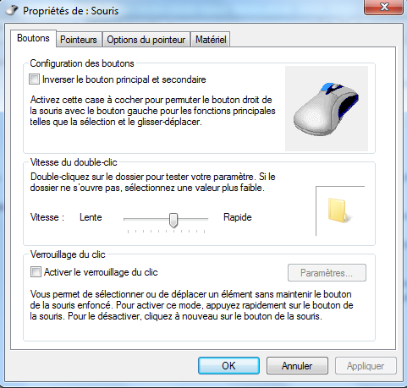
و هنا يظهر الإطار التالي،
حـيث يمكن تغـيير فيه ما يلي :
تغـيير شكل مؤشر الفأرة.
التبديل بين الأزرار الأساسية و الثانوية
التحـكم في سرعة النقـر المزدوج.

Slide 16
.
لـكـتــابـة نـص بلـغـة غـيـر مـتـوفـرة فـي شـريـط الـلُّـغَـات مــاذا يــنــبــغــي أن نـفعل لنتمكن من الـكتابة بتلك اللغَة ؟

Slide 17

3. الخيارات الإقليمية و خيارات اللغة région) (Horloge ,langue et
من أجل تحديد طريقة عرض التاريخ والوقت والأعداد وإضافة أو إزالة اللغات واختيار المنطقة التي ننتمي إليها نتبع ما يلي:
Démarrer
إبدا
Horloge, langue et région
الساعة و اللغة و المنطقة
Panneau de configuration
لوحة التحكم

Slide 18
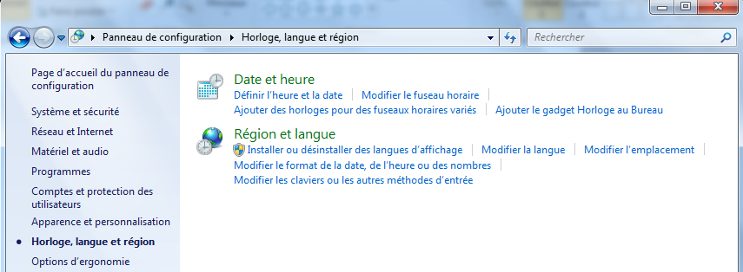
يظهر الإطار التالي:
المنطقة واللغة
تغيير الوقت و التاريخ

Slide 19
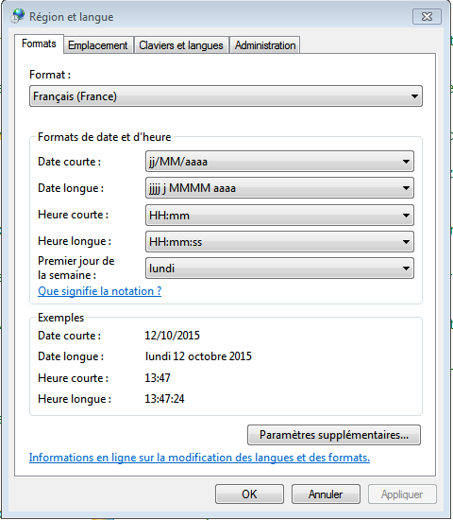
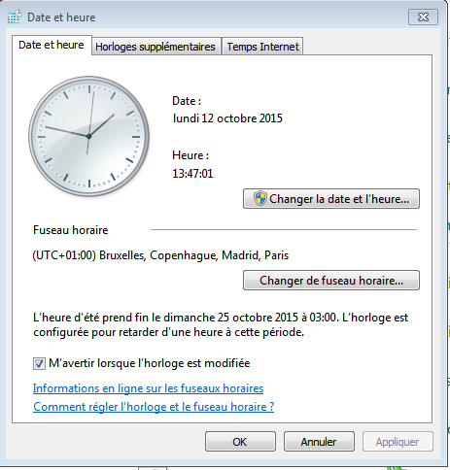
2. المنطقة و اللغة:
1. تغيير التاريخ و الوقت

Slide 20
.
ما المقصود بإزالة تثبيت برنامج؟

Slide 21
4. إزالة تثبيت البرامج (Désinstallation des programmes )
هي عملية تتيحها لوحة التحكم للتخلص نهائيا من البرامج الغير مرغوب فيها.
لتنفيذ هذه الخاصية نتبع ما يلي :
Démarrer
إبدا
Panneau de configuration
لوحة التحكم
Désinstaller un Programme
إزالة تثبيت برنامج

Slide 22
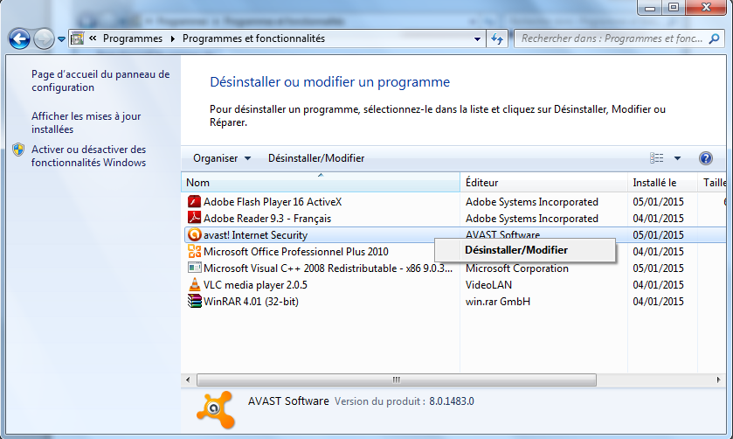
لحذف برنامج ننقر فوقه بالزر الأيمن للفأرة فتظهر القائمة (Désinstaller/Modifier)ثم نتبع المراحل المقترحة.

Slide 23
كيف بـإمكان عِــدَّة مـسـتخـدمـيـن اسـتــعـمال نــفــس الـحاسوب مــع ضَـمَـانِ خُــصوصيـة كُـلِّ مـستخدم ؟ و ما هو الفرق بين الحسابات؟
.

Slide 24




_5 حسابات المستخـــدمين: Comptes Utilisateurs يمكنك إنشاء حـسابات منفصلة لكل شخـص سيقـوم باستخـدام جـهاز الكمبيوتر و بذلك يستطيع كل مستخـدم أن يكون لديه إعدادات ومجـلدات خـاصة به.
أنواع الحسـابات:
2- حـــساب المستخـدم القياسي: Standard
و يسمى بالمحدود لمنع المستخدمين خاصة الأطفال في البيت من حذف الملفات الهامة و تغيير إعدادات الحاسوب.
1- حـــساب مسؤول الكمبيوتر: Administrateur
Administrateur
مستخـدم هذا الحساب هو المسؤول عن تسيير الكمبيوتر و إجـراء تغـييرات و تثبيت البرامج، والوصول إلى كل الملفات المخزنة في حــاسوبه.
INFO
3- حــــساب الضيف: Invité
هو حـساب مخـصص لمستعـمل لا يملك حـساب على الحـاسوب صمم للمستخدمين الذين يحتاجون إلى استخدام الحاسوب مؤقتاً مثل كتابة المستندات و تصفح الانترنت و يكون بدون كلمة مرور.

Slide 25
: 1.5 عمليات على الحسابات:
للدخـول لخـصائص حـسابات المستخـــدمين ننفذ الخـطـوات الأولية التالية:
Démarrer Panneau de configuration
Comptes d’utilisateurs.
إنشـاء حـــساب جـــديد
الحـــماية بكلمـــة مـــرور
تغـيير إسم الحـساب
تغـيير صورة الحـساب

Slide 26
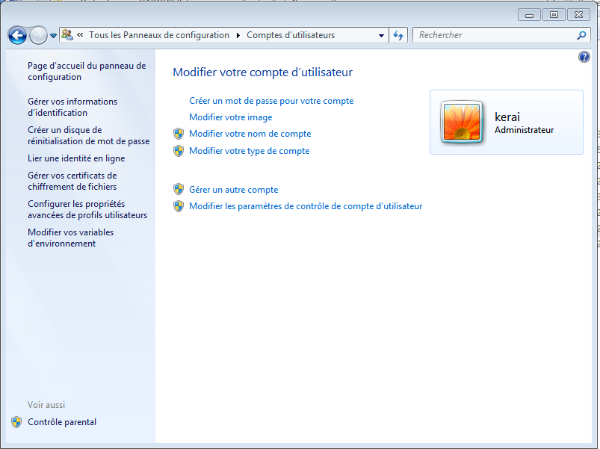

Slide 27
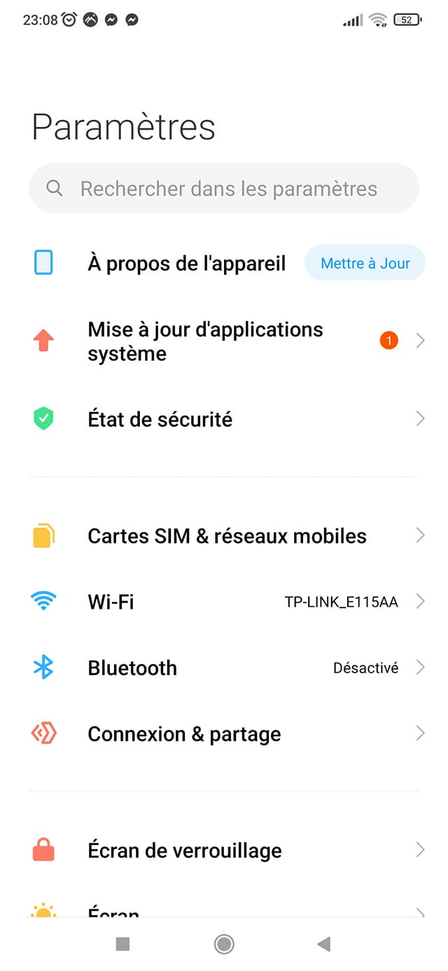
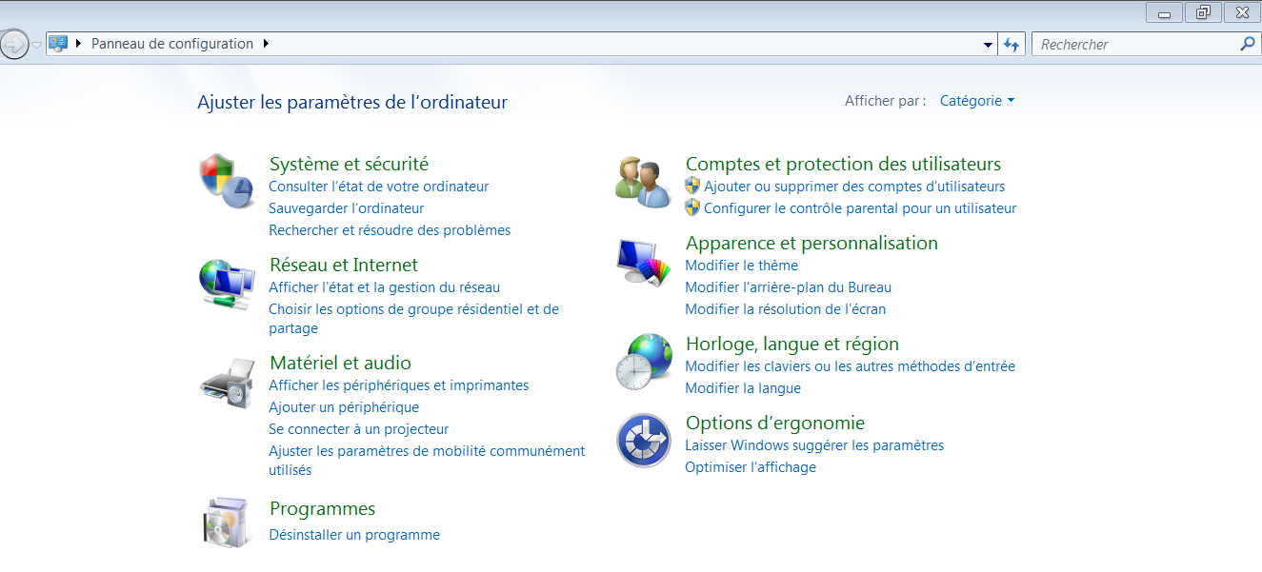

ما هو الهدف من إضافة حساب مستخدم جديد؟
ما هو الفرق بين إعدادات الهاتف وإعدادات الحاسوب؟

Slide 28

شكرا على حسن الانتباه

